Slide 1

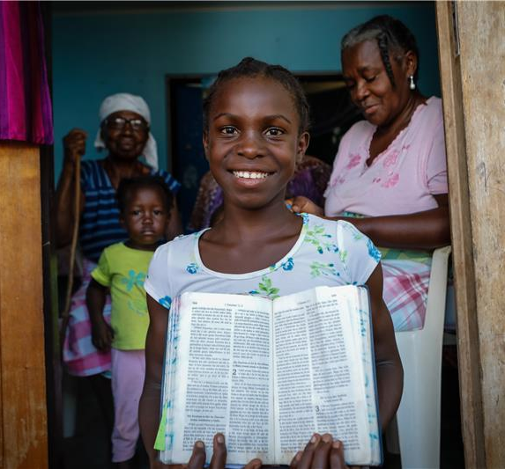
Bijbels voor kwetsbare jongeren in Suriname
Surinaamse jongeren die vanuit het binnenland naar Paramaribo komen voor onderwijs hebben moeite zich staande te houden. Kerken begeleiden deze jongeren met pastorale hulp, huiswerkbegeleiding en Bijbelstudie.
De Bijbel geeft jongeren houvast, richting en hoop. Het Bijbelgenootschap wil dit jaar daarom 2.000 Bijbels uitdelen aan jongeren die zoeken naar steun en stabiliteit.
Met uw gift in de kerkcollecte geeft u jongeren in Suriname Gods Woord op een moment dat ze het hard nodig hebben.
Voor 5 euro geeft u al een Bijbel.

